Slide 1
地域の福祉を守り抜くために
令和7年４月
全国社会福祉法人経営者協議会
提言・要望
(１) 全産業と遜色ない水準までの早急な処遇改善、
臨時改定（基本報酬、食費等の基準費用額等の引上げ）
（２） 全産業の賃上げと物価指数に連動する仕組みの導入
【賃金スライド制・物価スライド制】
（３） 介護、障害福祉、子育て支援等の制度間で異なる
処遇改善の仕組み・運用の一元化、対象職種等と
法人裁量のさらなる拡大
1

Slide 2
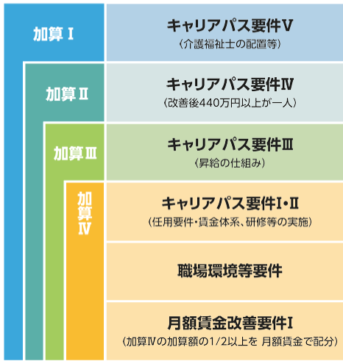
社会福祉法人はすでに処遇改善加算・補助金をフル活用
取得している
新加算の内訳
９２．４％
９割超が
上位区分を取得
出典：第41回介護給付費分科会－介護事業経営調査委員会（令和7年3月18日開催）資料より全国経営協事務局で作図
2

Slide 3
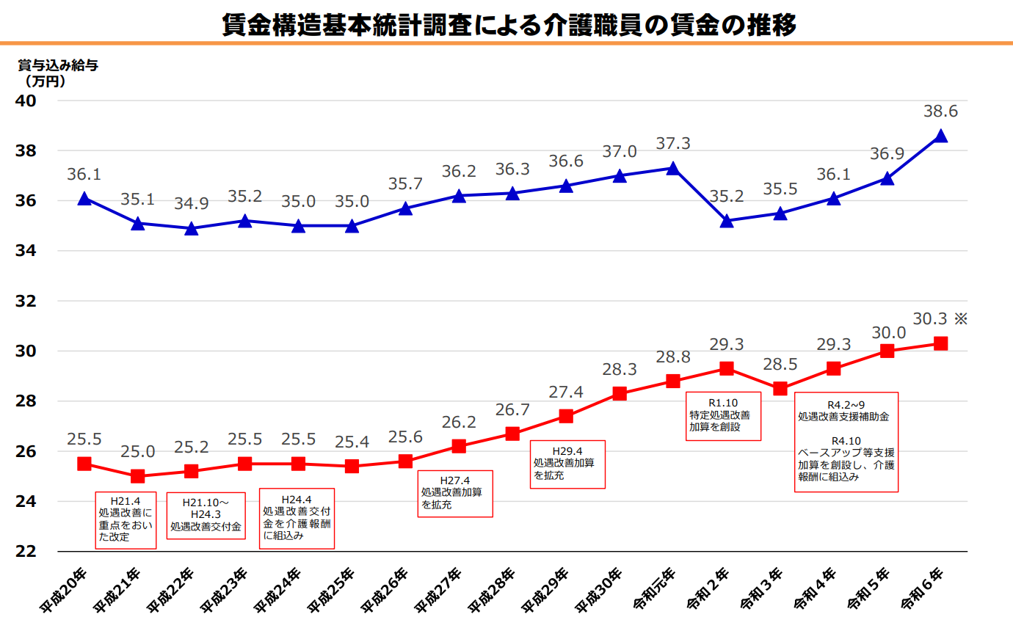
月額
８.３万円
月額
６.９万円
一時期縮小していた
「全産業と介護職員の賃金差」が再び拡大
3
出典：第41回介護給付費分科会－介護事業経営調査委員会（令和7年3月18日開催）資料に一部加筆

Slide 4
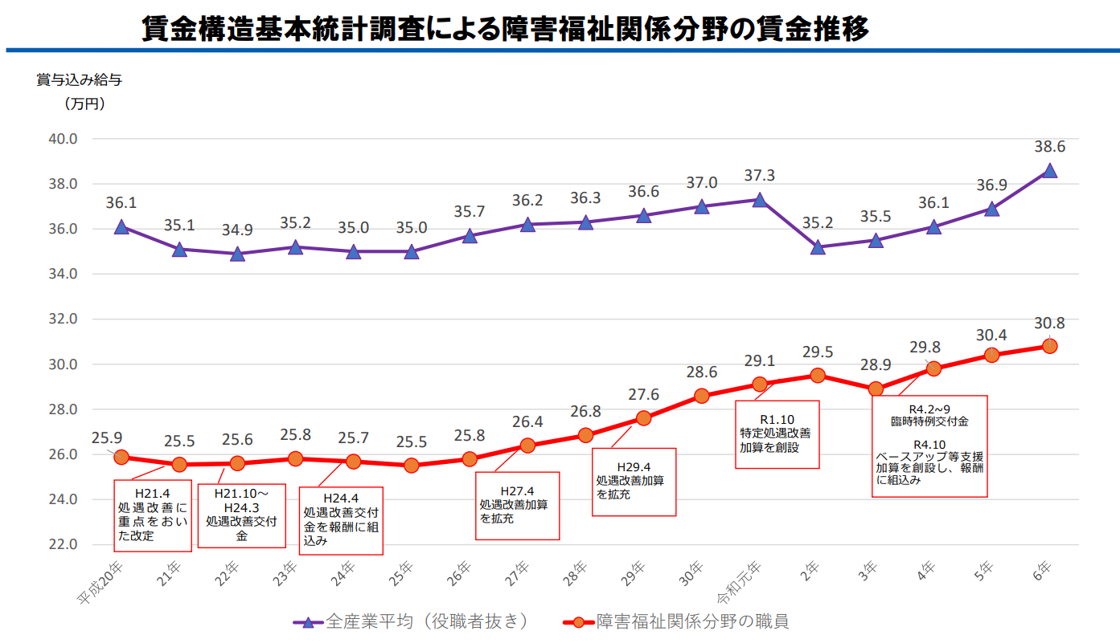
月額
７.８万円
月額
６.５万円
一時期縮小していた
「全産業と障害福祉職員の賃金差」が再び拡大
4
出典：第46回障害福祉サービス等報酬改定検討チーム（令和7年3月27日開催）資料に一部加筆

Slide 5
保育士の平均賃金の推移
月額
１.２万円の差
月収（万円）
＋10.７％
人事院勧告
（推計）
人事院勧告を踏まえた処遇改善が講じられたが
未だ保育士の平均賃金も全産業平均を下回る
（推計）
＋５.２％
人事院勧告
出典：全国こども政策主管課長会議 （令和6年度）成育局 保育政策課資料をもとに全国経営協事務局にて作図
※保育士の平均賃金は令和5年までのデータ（令和5年度改定＋5.2％を含まない）であったため、以下の通り全国経営協で推計。
令和5年：令和5年の平均賃金〔32.1万円〕×令和5年人事院勧告〔5.2％〕
5
令和６年：令和5年の推計値×令和6年人事院勧告〔10.7％〕

Slide 6
福祉人材の確保・定着と公定価格
法人全体の経営状況
全体の収支差率
2.4％
92.1 %
77.0 %
赤字法人の割合
介護
40.0％
障害
31.7％
他産業での賃上げ、物価高騰の長期化
春闘 5.46％
最賃引上げ2020年代に1,500円
特定最低賃金
【提言・要望】
全産業と遜色ない水準までの早急な処遇改善
次期改定を待つことない報酬の引上げ
世間並みの給与改定を実現できなければ
他産業への人材流出を食い止められない
出典：福祉医療機構「2023年度 社会福祉法人の経営状況について」（2025年3月）
6

